Slide 1
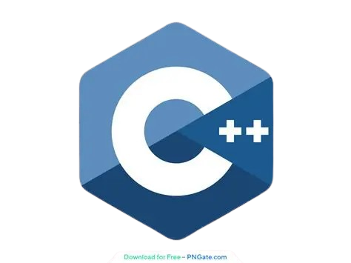
ALGORITMA DAN PEMROGRAMAN
CSF101
Pertemuan 2
FLOWCHART DAN PSEUDOCODE

Slide 2
APA ITU FLOWCHART ?
Simbol — simbol yang digunakan untuk menggambarkan pernyataan dan aliran logika yang ditunjukkan dengan arah panah atau Simbol yang mempunyai fungsi tertentu.
Fungsi Diagram alir untuk menggambarkan langkah — langkah penyelesaian suatu masalah / suatu algoritma dan bermanfaat pada saat sesuah pembuatan program atau program yang sudah tersedia sebelumnya.

Slide 3
Simbol - simbol pada Flowchart.
Processor
Simbol yang digunakan jika ada proses pengolahan data baik 1 data ataupun lebih.
Decision
Simbol yang digunakan jika ada proses pengambilan keputusan / pemilihan untuk melanjut langkah selanjutnya
Input / Output
Simbol yang digunakan jika ada proses memasukkan data ataupun mencetak suatu data
Cetak Document
Simbol yang digunakan jika ada proses mencetak sebuah dokumen fisik
Start / End Termitator
Simbol yang digunakan jika mau memulai / menghentikan sebuah diagram alir
Line Connector
Simbol yang digunakan untuk menyambung / mengarahkan alur ke Simbol — simbol Ruang yang lain
Loop Connector
Simbol yang digunakan jika adanya proses perulangan pada alur Diagram Alir

Slide 4
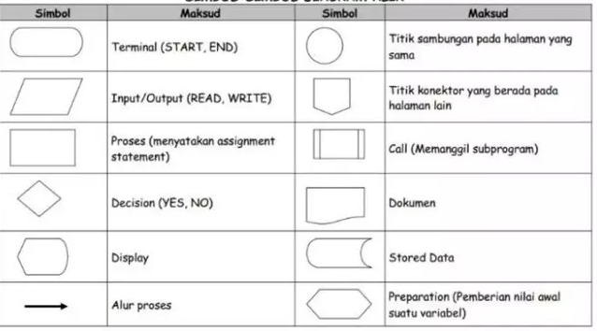
Simbol - simbol pada Flowchart.

Slide 5
APA ITU PSEUDOCODE?
Pseudocode adalah cara menuliskan algoritma dalam bentuk teks yang mirip bahasa pemrograman, tapi masih menggunakan bahasa sehari-hari (natural language).
Tujuannya: supaya langkah-langkah algoritma mudah dipahami manusia sebelum diterjemahkan ke kode program (C++, Python, Java, dll.).
Jadi, pseudocode = jembatan antara flowchart dan kode program.

Slide 6
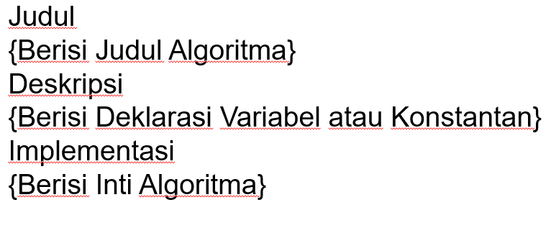
STRUKTUR PSEUDOCODE

Slide 7
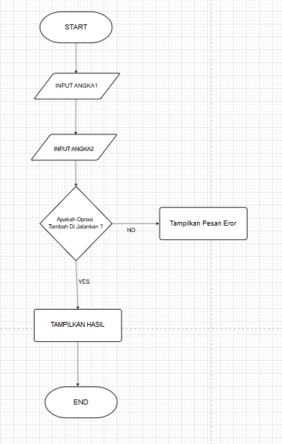
CONTOH FLOWCHART KALKULATOR PERTAMBAHAN

Slide 8
CONTOH PSEUDOCODE DARI FLOWCHART DI ATAS
Algoritma Pertambahan {Menghitung Penjumlahan Dua Angka}
Deklarasi
angka1, angka2, hasil : integer
Implementasi
read(angka1)
read(angka2)
if operasi = "tambah" then
hasil ← angka1 + angka2
write(hasil)
else
write("Pesan Error")
endif

Slide 9
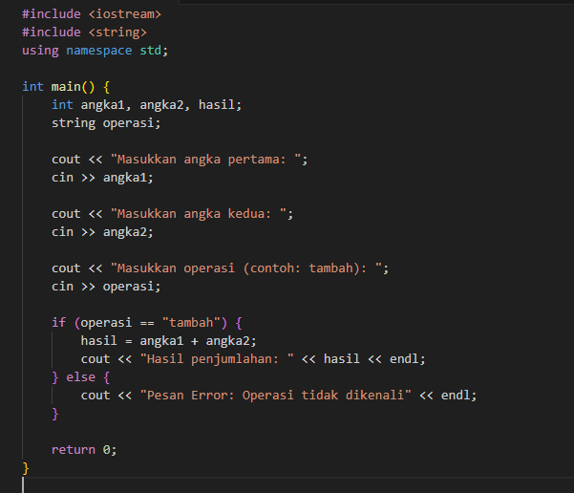
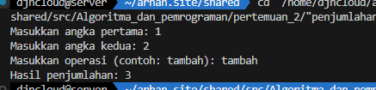
CODINGAN DARI FLOWCHART DAN PSEUDOCODE DI ATAS

Slide 10
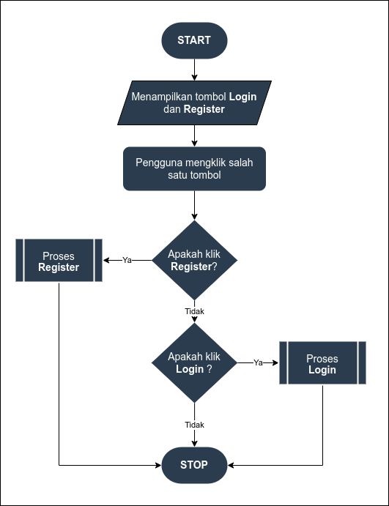
CONTOH FLOWCHART Login & Register

Slide 11
Pseudocode Login & Register
Algoritma Login_Register {Menangani proses login dan register pengguna}
Deklarasi
tombol : string
Implementasi
tampilkan("Tombol Login dan Register")
read(tombol)
if tombol = "Register" then
prosesRegister()
else if tombol = "Login" then
prosesLogin()
else
write("Keluar dari sistem")
endif

Slide 12
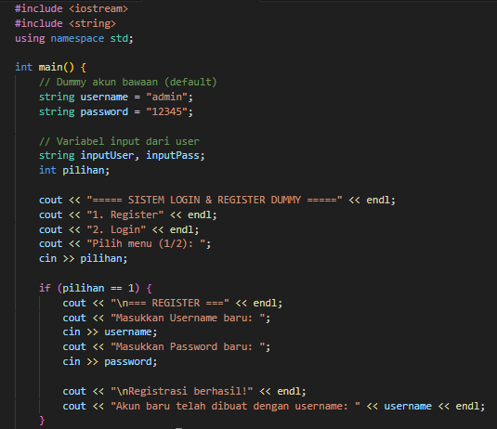
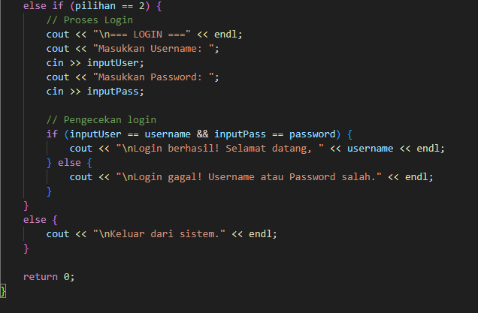
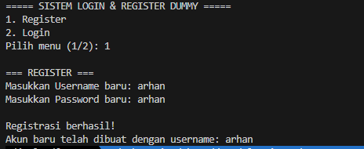
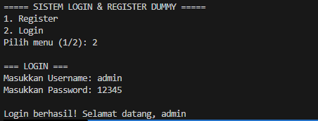
CODINGAN DUMMY Login & Register

Slide 13

Any Question

Slide 14
Terima Kasih

